Slide 1
ACADEMIA DE ŞTIINŢE AGRICOLE ŞI SILVICE „GHEORGHE IONESCU ŞIŞEŞTI” STAŢIUNEA DE CERCETARE – DEZVOLTARE PENTRU PISCICULTURĂ NUCET RAPORT ŞTIINŢIFIC ŞI TEHNIC „IN EXTENSO” OBIECTIV GENERAL: 7 DDZ Dezvoltarea durabilă a zootehniei, creşterea calitativă a populaţiilor din speciile de fermă şi eficientizarea producţiei zootehnice Obiectiv specific 7.3.: Tehnologii performante de crestere si exploatare a animalelor cu impact negativ minim asupra mediului ambiant PROIECT ADER 7.3.4."Introducerea şi extinderea în cultură a speciei de sturion nord-american Polyodon spathula, recent aclimatizat în România pentru diversificarea şi creşterea cantitativă, calitativă şi ecologică a producţiei din acvacultură“ Durata de realizare a proiectului : 36 luni Buget alocat: 750.000 lei

Slide 2
ETAPA DE EXECUŢIE NR. IV / 2013 (20.11.2012 – 30.06.2013)
„Experimentarea sistemelor şi tehnologiilor de obţinere a materialului de populare de diferite vârste”.
Activitatea 4.1. Experimentarea sistemelor şi a modelelor tehnologice experimentale de reproducere artificială; determinarea parametrilor tehnologici realizaţi în procesul tehnologic de reproducere artificială.
Activitatea 4.2. Experimentarea tehnicilor şi metodelor de crioconservare a spermei, în vederea gestionării şi utilizării genofondului şi a menţinerii biodiversităţii.
Activitatea 4.3. Experimentrea sistemelor şi a modelelor tehnologice experimentale de creştere până la vârsta de 6 luni; determinarea parametrilor tehnologici realizaţi în procesul tehnologic de creştere.

Slide 3
Activitatea 4.1. Experimentarea sistemelor şi a modelelor tehnologice experimentale de reproducere artificială; determinarea parametrilor tehnologici realizaţi în procesul tehnologic de reproducere artificială.
Protocolul de lucru pentru realizarea reproducerii artificiale a speciei Polyodon spathula în anul 2013, a constat în desășurarea următoarelor activități :
- pregătirea şi verificarea instalaţiilor din staţia de incubaţie;
- selectarea reproducătorilor masculi şi femele şi efectuarea măsurătorilor specifice;
- determinarea coeficientului de polarizare al icrelor ;
parcarea reproducătorilor separat pe sexe, în bazinele de prelată special pregatite, si instalate în staţia de
reproducere artificială;
- stabilirea dozelor de hormon, în vederea stimulării corespunzătoare a reproducătorilor;
- administrarea tratamentului hormonal;
- recoltarea produselor seminale;
- fecundarea;
- descleierea icrelor fecundate;
- incubarea icrelor în incubatoare speciale;
- efectuarea tratamentelor anti fungice şi antibacteriene a icrelor fecundate;
- prelevarea şi numărarea larvelor eclozate şi popularea lor în modulul pentru parcarea larvelor;
evaluarea rezultatelor obţinute la finalul procesului de reproducere artificială.
Parametrii tehnologici realizaţi în procesul tehnologic de reproducere artificială:
- procent de maturare al femelelor 80 – 90 %;
- cantitatea de icre / kg femelă matură 100 – 150 g/kg;
- procent de fecundare 90 %;
- procent de eclozare 70 %;
- număr larve obţinute / kg femelă 7500 – 12000.

Slide 4
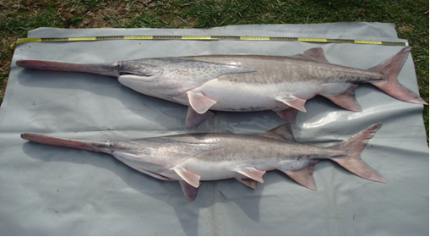
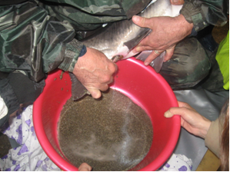
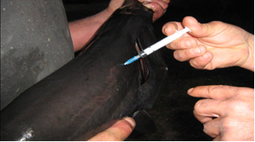
REZULTATE OBŢINUTE
Tehnologie optimizată de reproducere a speciei P. spathula; Parametrii tehnologici realizaţi în procesul tehnologic de
reproducere artificială:
- procent de maturare al femelelor 80 – 90 %;
- cantitatea de icre / kg femelă matură 100 – 150 g/kg;
- procent de fecundare 90 %;
- procent de eclozare 70 %;
- număr larve obţinute / kg femelă 7500 – 12000.
Rezultatele experimentelor de reproducere artificială
Lotul | Femele |  |  |  |  | Icre obţinute |  |  |  |  | Fecundare |  | Eclozare |  | Larve 5-6 zile |  | % supravieţuire larve 5-6 zile
 | Stimulate |  | Maturate |  | % | Total (kg) | g |  | Nr. icre |  | % | Icre fecundate (mii) | % | Larve eclozate (mii) | Nr. larve
 | Ex | Kg | Ex | Kg |  |  | Pe ♀ matură | Pe kg ♀ matură | La g | Total (mii) |  |  |  |  | Pe ♀ matură (mii) | Pe kg ♀ matură (mii)
Lot 1 | 5 | 52,2 | 5 | 52,2 | 100 | 5,3 | 1060±285,6 | 102±24,2 | 109±9,5 | 578 | 91,3 | 528±23,1 | 75 | 396±18,5 | 75,9±3,2 | 7,27±1,9 | 95,8
Lot 2 | 5 | 49,7 | 5 | 49,7 | 100 | 5,1 | 1020±91,5 | 103±32,8 | 116±5,2 | 592 | 90,5 | 536±24,5 | 72 | 386±17,9 | 71,4±4,1 | 7,18±1,2 | 92,5
Lot 3 | 5 | 44,5 | 5 | 44,5 | 100 | 4,6 | 920±284,3 | 103±27,5 | 118±2,9 | 543 | 91 | 494±23,5 | 73 | 361±18,2 | 67,7±3,9 | 7,60±1,6 | 93,7

Slide 5
CONCLUZII
Analizând datele existente în literatura de specialitate şi strategiile aplicate în arealul de origine, în ceea ce priveşte biotehnologiile de reproducere şi de dezvoltare postembrionară, lucrările în cadrul proiectului, au contribuit la acumularea de cunoştinţe, date şi informaţii noi privind reproducerea speciei, care au fundamentat optimizarea principalelor etape ale procesului de reproducere artificială şi principalele intervenţii tehnologice caracteristice fiecărei etape, în condiţiile din România.
S-a proiectat şi realizat modulul pentru parcarea şi condiţionarea reproducătorilor în staţia de incubaţie care asigură condiţii bune în ceea ce priveşte circuitul apei, conţinutul în oxigen, spaţiul necesar pentru mişcare al reproducătorilor şi posibilitatea supravegherii permanente.
În urma experienţelor derulate, s-a stabilit iniţierea lucrărilor de reproducere artificială în momentul în care media temperaturii apei se stabilizează in jurul valorii de 10ºC şi ecartul optim de reproducere al speciei 13-18 ºC. În condiţiile hidroclimatice din România, aceasta corespunde sfârşitului lui martie şi primei decade a lunii aprilie. La temperaturii mai mari de 18 ºC, am constatat manifestarea unor anomalii în procesul de dezvoltare embrionară.
În ceea ce priveşte stimularea hormonală, s-au optimizat dozele eficace şi programarea injectărilor, în funcţie de temperatură şi starea fiziologică a reproducătorilor.

Slide 6
Activitatea 4.2. Experimentarea tehnicilor şi metodelor de crioconservare a spermei, în vederea gestionării şi utilizării genofondului şi a menţinerii biodiversităţii.
Pentru buna desfășurare a experimentarilor privind metode și tehnici de crioconservare a spermei s-a stabilit un protocol de lucru în care a fost cuprins un necesar de materiale şi metode.
Reproducătorii masculi de P. spathula din care s-au constituit cele 3 loturi de reproducători au avut vârste cuprinse între 8 si 11 ani. Au fost recoltate serii de probe de material seminal pentru realizarea experimentelor privind crioconservarea spermei asupra cărora s-au făcut aprecieri privind aspectul calitativ al materialului seminal. Materialul seminal a fost examinat atât macroscopic: apreciere asupra aspectului general (culoare, miros, volum, consistenţă, etc., cât şi microscopic (densitate, mobilitate, concentrație, etc.).
S-a avut în vedere stabilirea de variante experimentale privind testarea și alegerea diluantului corespunzător pentru obținerea unor rezultate cât mai bune în ce privește motilitatea și fecunditatea spermei atât înainte cât și după crioconservarea acesteia. În acest sens au fost pregătite trei soluții de diluare. Verificarea eficienței acestora, s-a făcut prin determinări ale mobilității spermatozoizilor și a capacității de fecunditate la intervale de 2, respectiv 7 zile, timp de 22 de zile.
S-au facut determinări ale numărului de spermatozoizi la fiecare dintre cei 13 masculi de P. spathula obținându-se o medie de 2,08 x 10⁹ ± 0,95 x 10⁹ spermatozoizi / ml (medie ± SD). Pentru fiecare mascul care a fost utilizat în procesul de reproducere artificială în campania din anul 2013 (3 loturi experimentale) s-a întocmit o spermogramă uzuală. De asemenea, imediat după recoltarea spermei, s-a procedat la aprecierea calității acesteia prin determinarea pH-ului. În urma citirilor realizate s-a înregistrat un pH a cărui valoare medie a fost de 8.02 upH, intervalul pH-ului a fost cuprins între 7.60 și 8.40.

Slide 7
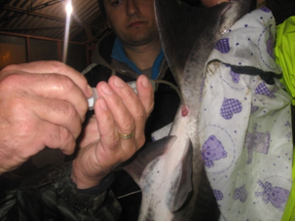
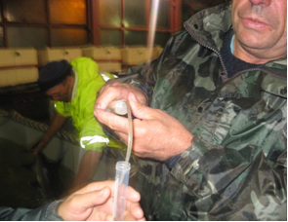
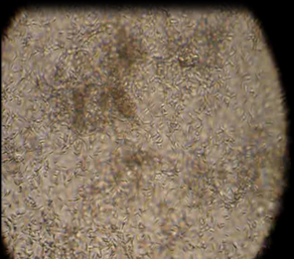
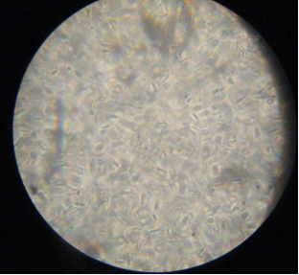
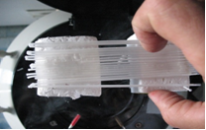
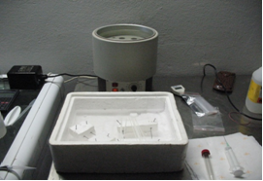
REZULTATE OBŢINUTE
Metode si tehnici de crioconservare a spermei
Pentru specia P. spathula în vederea gestionării
şi utilizării genofondului şi a menţinerii
biodiversităţii.
Motilitatea totală pentru sperma de P. spathula înainte de congelare – după
congelare (n = 13), în condiţiile tratamentelor cu DMSO şi glucoză
Cele mai bune rezultate ale motilității au fost observate
în variantele experimentale în care concentrația DMSO a
fost de 10 și 5% în toate concentrațiile glucozei, variind de
la 51,1 ± 6,8% până la 71,0 ± 7,0%. Pe de altă parte, s-a
constat că procentul motilității spermei a fost redus în
mod substanțial, în toate cazurile în care concentrația
DMSO a fost 15% indiferent de concentrația în glucoză.
DMSO Concentrație % | Glucoza Concentrație % | Motilitate înainte de congelare % | Motilitate după decongelare %
5 | 5,5 | 50,13±6,67 | 60,78±6,57
 | 6 | 55,86±1,47 | 46,33±3,87
 | 6,5 | 57,13±5,54 | 47,34±5,04
10 | 5,5 | 54,36±4,65 | 55,28±3,73
 | 6 | 71,03±7,06 | 58,75±7,71
 | 6,5 | 51,56±6,87 | 62,18±6,48
15 | 5,5 | 20,13±2,03 | 19,89±2,97
 | 6 | 35,76±3,54 | 28,42±3,2
 | 6,5 | 34,23±4,09 | 22,96±0,92

Slide 8
CONCLUZII
Cantitatea şi mai ales calitatea producţiei de material seminal reprezintă un mijloc principal de intensivizare biotehnică a reproducţiei şi o pârghie importantă pentru creşterea prolificităţii. Efectuarea reproducţiei artificiale fără controlul calităţii materialului seminal este o greşeală tehnico-organizatorică cu repercursiuni negative asupra indicilor de prolificitate, de aceea trebuie să se înţeleagă corect importanţa teoretică şi mai ales semnificaţia practică deosebită a controlului calităţii materialului seminal aşa cum este acceptată necesitatea calităţii controlului seminţelor agricole.
Realizarea experimentelor de crioconservare a spermei la specia P. spathula precum şi a unor spermograme uzuale cu indici de calitate a materialului seminal mascul şi evidenţierea corelaţiilor existente între factorii de mediu şi capacitatea fecundantă a spermatozoizilor reprezintă preocuparea noastră principală din acest moment.În ţara noastră nu sunt elaborate încă standarde de calitate sau cel puţin metodologii unice de apreciere a calităţii producţiei de material de reproducţie. Prin material de reproducţie trebuie să se înţeleagă atât materialul seminal mascul cât şi cel femel.
Studiul ecofiziologic al factorilor implicaţi în realizarea funcţiei reproductive la peştii de cultură are o finalitate practică cu efecte economice indiscutabile. Importanţa factorilor intrinseci şi extrinseci în perpetuarea speciei prin procesul reproductiv depinde de adaptarea speciei la valorificarea lor. În staţia de reproducere a peştilor, diferiţi factori influenţează parametrii spermei care depind de interacţiunile complexe dintre factorii genetici, fiziologici şi de mediu. Aceşti factori pot influenţa atât în diferitele stadii ale procesului de producţie din acvacultură, cât şi pe parcursul recoltării şi depozitării spermei in vitro pentru fecundare şi la activarea după reproducere. Înţelegerea modului cum acești factori influenţează calitatea spermei pot fi utili pentru reglarea şi managementul lor eficient. Aceşti factori au fost împărţiţi în efectele caracteristicilor biologice ale reproducătorilor (vârstă, greutate, lungime), condiţiile de creştere ale reproducătorilor (temperatura, fotoperioada, hrana, componentele indezirabile şi bunăstarea şi sănătatea animalelor), stimularea artificială a reproducerii, sezonul de reproducere (colectarea repetată a spermei şi intervalul de spermiaţie) şi factorii ulteriori mulgerii (proprietăţile chimice ale diluanţilor şi depozitarea pe termen scurt sau lung al spermei).

Slide 9
Activitatea 4.3. Experimentrea sistemelor şi a modelelor tehnologice experimentale de creştere până la vârsta de 6 luni; determinarea parametrilor tehnologici realizaţi în procesul tehnologic de creştere.
Modelul tehnologic pentru creşterea puilor de poliodon până la vârsta de 6 luni a fost constituit din 4 bazine experimentale cu suprafaţa de 0,5 ha fiecare echipate cu instalaţii de alimentare şi evacuare a apei tehnologice, precum şi cu instalaţii de protecţie împotriva păsărilor ihtiofage şi a mamiferelor acvatice (împrejmuirea din plasă de sârmă şi reţea de sfori deasupra suprafeţei apei). Bazinele sunt independente unul faţă de celălalt. Alimentarea cu apă a bazinelor se face gravitaţional şi permanent.
Acestea au următoarele caracteristici:
- suprafaţa 0,5 ha;
- forma bazinelor: dreptunghiulară cu raportul L/l de 2/1.
- adâncimea apei: 1,5 – 1,7 m la alimentare - 2 ,0 – 2,5 m la evacuare
(adâncimea maximă a bazinului);
Pentru realizarea experimentului s-au constituit două variante de creştere, până la vârsta de 6 luni, în care au fost testate densităţi de populare ale puilor de 5000 şi respectiv 10000 ex/ha.

Slide 10
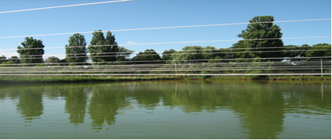
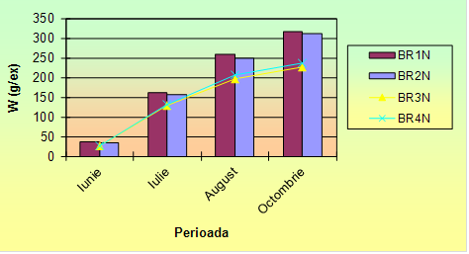
REZULTATE OBŢINUTE
Model tehnologic pentru creşterea
speciei până la vârsta de 6 luni.
Asigurarea materialului de populare
necesar extinderii speciei în cultură.
Rezultate obţinute la creşterea poliodonului până la vârsta de 6 luni
Ritmul specific de creştere
Instalaţie de pretecţie pentru bazinele destinate creştereii puilor de poliodon
Bazinul | Specia/vârsta | Dens ex/ha | W ± SD (g) | W ± SD (g) | W ± SD (g) | W ± SD (g) | SR % | P.N. kg/ha
 |  |  | iunie | iulie | august | octom
BR₁N | Poliodon 0+ | 5000 | 35,6±6,2 | 162,3±6,6 | 258,6±10,4 | 315,2±13,2 | 82 | 1276
BR₂N | Poliodon 0+ | 5000 | 34,4±5,5 | 157,2±7,9 | 249,2±9,4 | 310,3±11,2 | 78 | 1195
BR₃N | Poliodon 0+ | 10000 | 25,3±6,2 | 128,2±8,4 | 195,2±15,0 | 225,2±18,8 | 71 | 1572
BR₄N | Poliodon 0+ | 10000 | 27,2±6,3 | 132,2±8,5 | 205,3±15,6 | 235,1±17,5 | 73 | 1687
Specia Bazinul | SGR
 | BR₁N | BR₂ N | BR₃ N | BR₄N
Poliodon 0+ | 2,77 | 2,81 | 2,66 | 2,64
Dinamica creşterii poliodonului în bazinele experimentale

Slide 11
CONCLUZII
Rezultatele experienţelor de creştere a speciei Polyodon spathula (Walb. 1792), până la vârsta de 6 luni, au evidenţiat o greutatea medie înregistrată cuprinsă între 225 – 315 g/ex.
Cele mai bune rezultate, din punct de vedere al producţiei totale, s-au înregistrat în variantele de creștere din bazinele în care densitatea de populare a fost cea mai mare.
O condiție esențială a tehnologiei de creştere pentru Polyodon spathula, la vârste mici, este reprezentată de pregătirea bazinelor în așa fel încât se se asigure hrana naturală, pe întreg parcursul sezonului de creştere.
În varianta de creștere în care densitatea fost mai mică s-au realizat greutăţi medii de peste 300 g/ex (310 – 315 g/ex); rezultatul arată că specia Polyodon spathula are potenţial de creştere bun pentru această vârstă.
Procentul de supravieţuirea s-a situat în intervalul 71 – 82 %, valori considerate bune în condiţiile creştererii speciei în bazine de pământ.
Ritmul specific de creştere al poliodonului a înregistrat cele mai bune rezultate în varianta în care densitatea a fost mai mică (2,77 – 2,81), însă valorile SGR înregistrate în varianta de densitate mare (2,64 – 2,66) s-au situat la un nivel apropiat.
Aceste rezultate arată că pregătirea corespunzătoare a bazinelor înainte de popularea acestora şi stimularea eficientă a hranei naturale pe tot parcursul sezonului, determină obţinerea unor rezultate bune în condiţii de densitate sporită.

